Slide 1
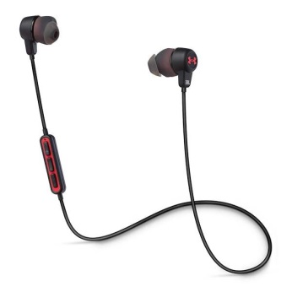
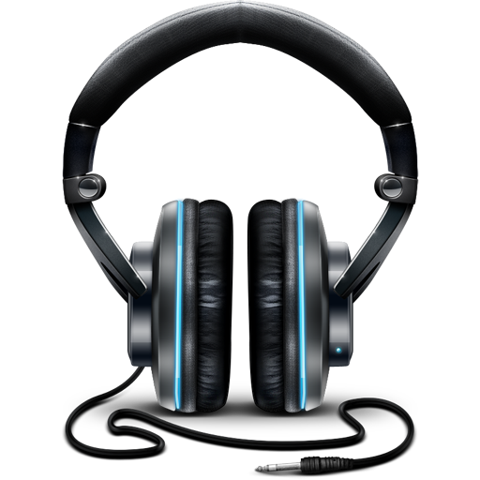
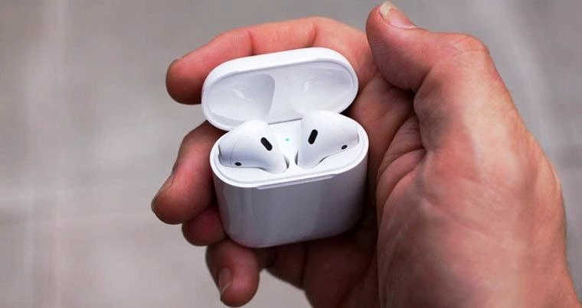
ВЛИЯНИЕ НАУШНИКОВ НА СЛУХ

Slide 2
Все просто. Наибольший вред здоровью представляют наушники, источник звука в которых находится максимально близко к барабанной перепонке. А это как раз вставные (таблеточки) и наиболее популярные внутриканальные (вакуумные) наушники. Последние – самые вредные. Они закрывают весь звуковой проход, внешний звук практически не слышен, зато звук из наушников направлен прямо на барабанную перепонку и оказывает на нее максимальное воздействие. При постоянном использовании таких наушников-затычек уже через 3–5 лет с большой вероятностью станут заметны патологические изменения слуха

Slide 3
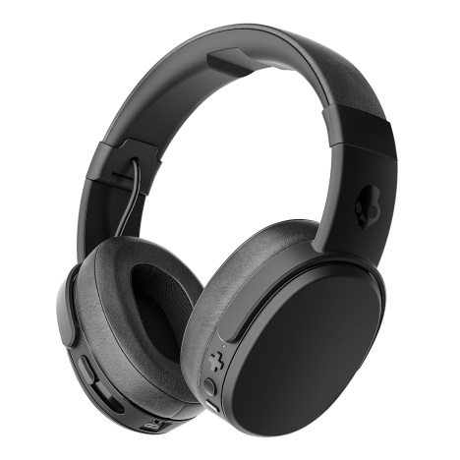
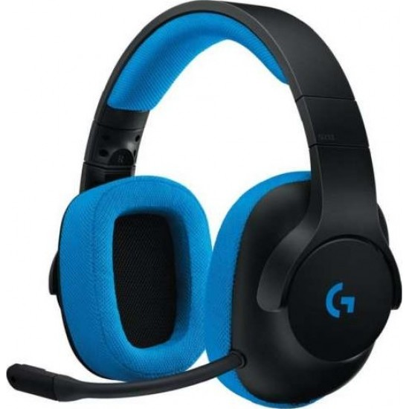
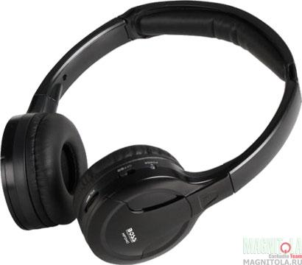
Накладные наушники более безопасные
Закрытые накладные наушники безопаснее, т.к. находятся намного дальше от перепонок, обладают высокой шумоизоляцией и не требуют значительно повышать уровень громкости. Однако их так же не следует слушать более 1,5–2 часов в сутки на большой громкости (полезная инфа об опасности, законе и штрафе за наушники на улице.

Slide 4
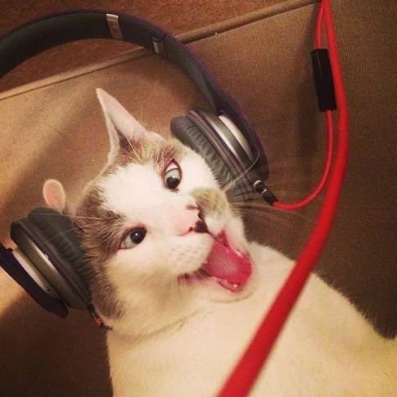
Для защиты слуха следует ограничивать прослушивание музыки в таких наушниках до часа в день. Но естественно для меня и любого меломана, это смертный приговор. Поэтому более правильный подход, просто не делать громко и слушать на половине громкости.
Покупайте только качественные вакуумные наушники (Топ лучших вакуумных наушников). Дешевые китайские модели, обладают ужасным звуком с чрезмерными, несбалансированными или глухими басами (это так же касается средних и высоких частот). Это влечет за собой пагубное влияние на слух и переутомление. Лучше 1 раз купить качество, они вам и прослужат в 5-10 раз дольше:

Slide 5
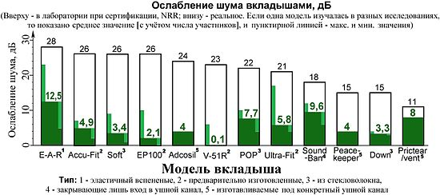

Slide 6
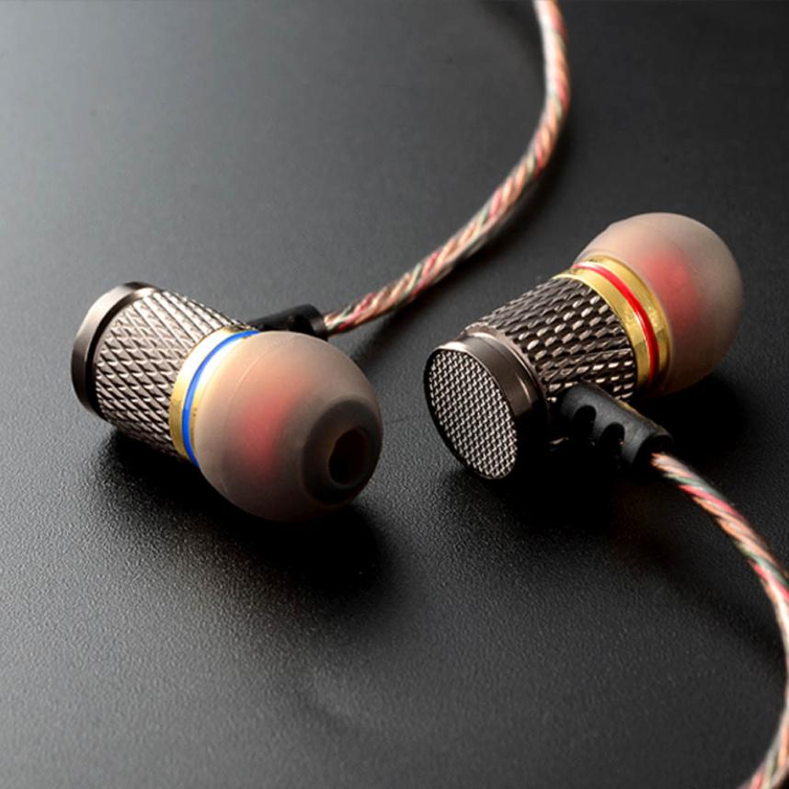
Спасибо за просмотр

